Slide 1
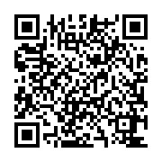
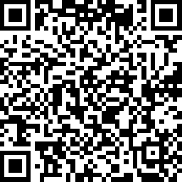
Webセミナー
参加費無料
若竹大寿会公開セミナー 介護現場を科学する わかたけケアラボ主催
「コロナ禍における高齢者診療のあり方
施設・在宅での感染者の療養と診療について」
高齢者は新型コロナウイルスに感染した際に重症化しやすく、私たち高齢者施設における感染防止やクラスター対策が強く求められています。また、新規感染者の増加に伴い東京・神奈川などを含む各地で病床逼迫が生じています。
重症化リスクが高い高齢者施設の入所者は新型コロナウイルスに感染した場合には「原則として入院する」ことになっていましたが、軽症の場合は施設での健康観察を指示されるケースが増えています。しかしながら、 高齢者施設では感染者の療養体制の整備やゾーニング（感染者と非感染者との居住場所等を完全に分離し、スタッフの動線も切り分ける）が難しいケースも多く、働く職員の不安も少なくありません。
そこで今回の公開セミナーでは、コロナ禍における高齢者診療のあり方、施設・在宅での感染者の療養と診療について、そして今後の高齢者診療がどのようになっていくかについて、首都圏を中心に15のクリニックにおいて訪問診療を行う「医療法人社団 悠翔会」の理事長・診療部長である佐々木淳先生に教えていただきます。
日 時
2021年3月12日(金) 19時～20時半
申込み
事前申込み不要
関心のある方、どなたでもご参加頂けます
開始５分前になりましたら下記URLからご参加ください
講 師
佐々木 淳先生 （医療法人社団悠翔会 理事長・診療部長）
ZOOM
セミナー
入口
Zoomミーティングに参加する
https://us02web.zoom.us/j/82736950373
ミーティングID: 827 3695 0373
スマホから参加 ⇒
【マイクミュート】【ビデオ停止】でご参加ください
セミナー修了時に参加者アンケートにご協力ください
終了後 アンケート
お問合せ：社会福祉法人若竹大寿会 電話045（548）9233

